Slide 1


Slide 2

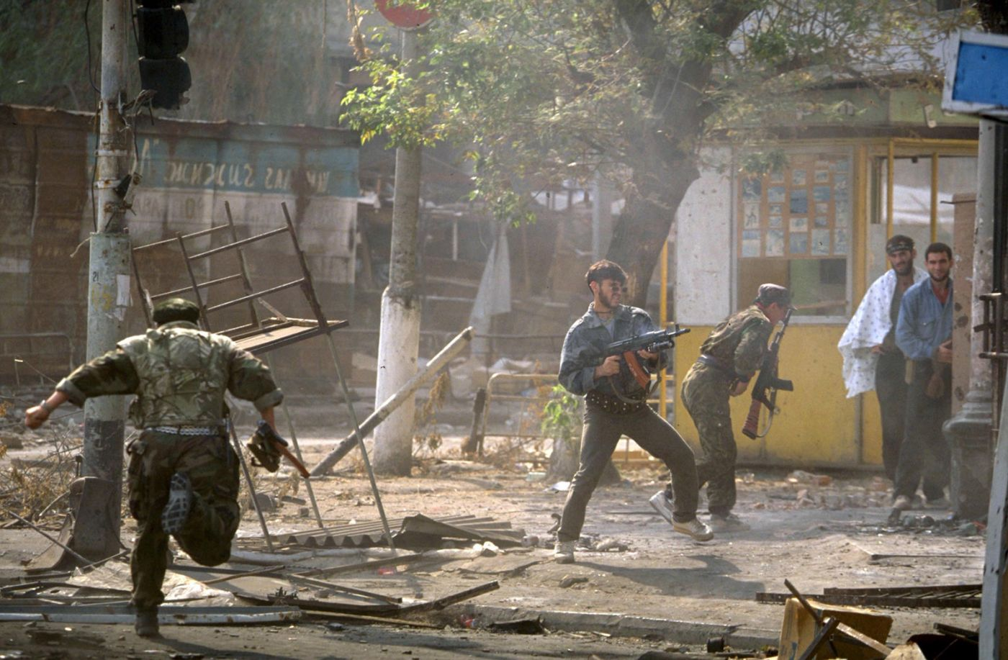
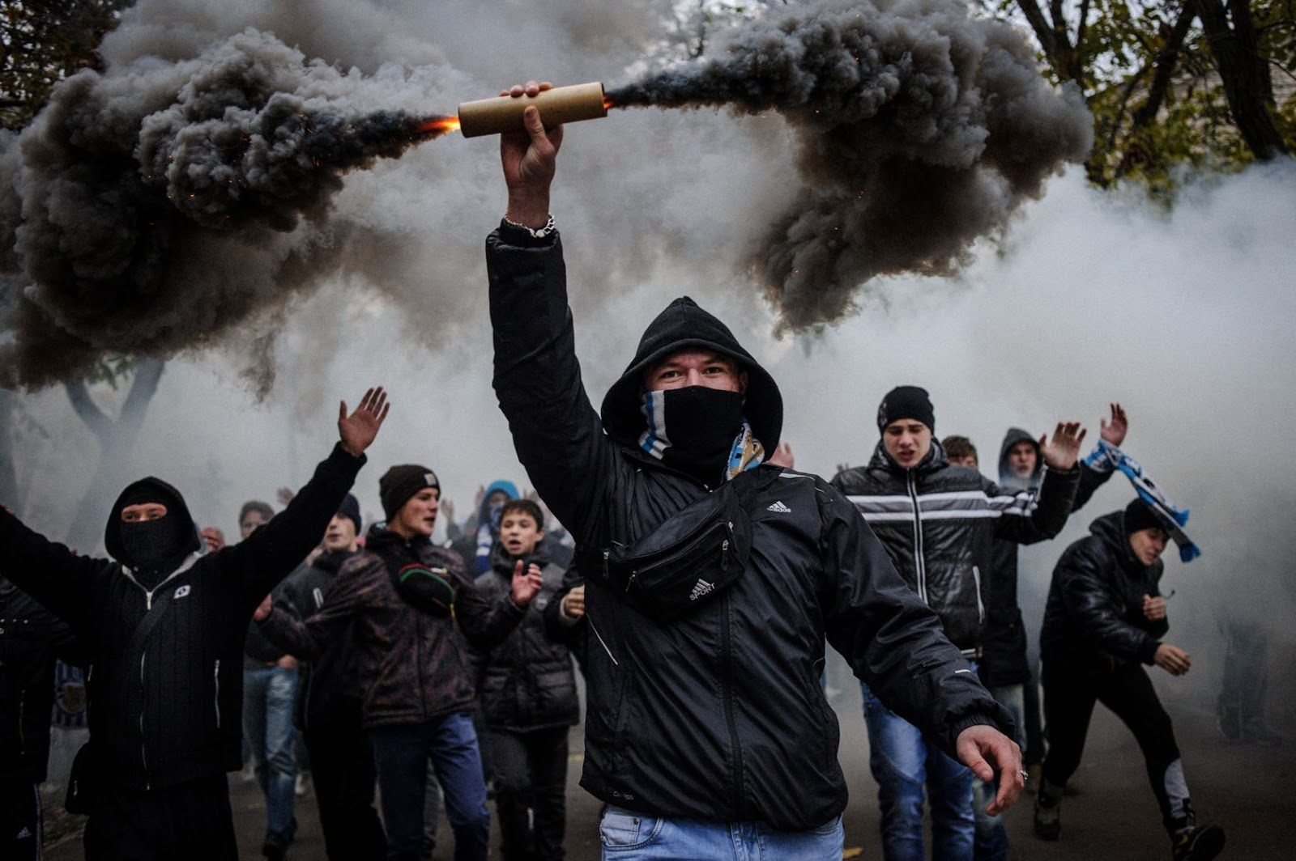
Это экстремизм!
Военное изменение политического режима страны и отделение ее территории.
This is extremism! Military change in the political regime of the country and the separation of its territory.
C'est de l'extrémisme ! Changement militaire dans le régime politique du pays et séparation de son territoire.
هذا هو التطرف!
التغيير العسكري في النظام السياسي للبلاد وفصل أراضيها.

Slide 3
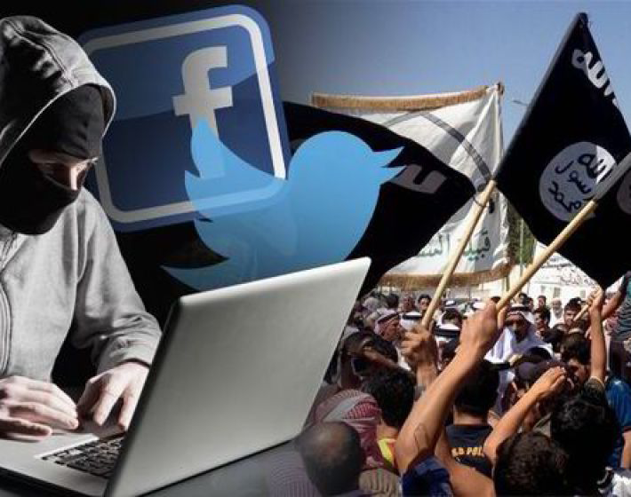
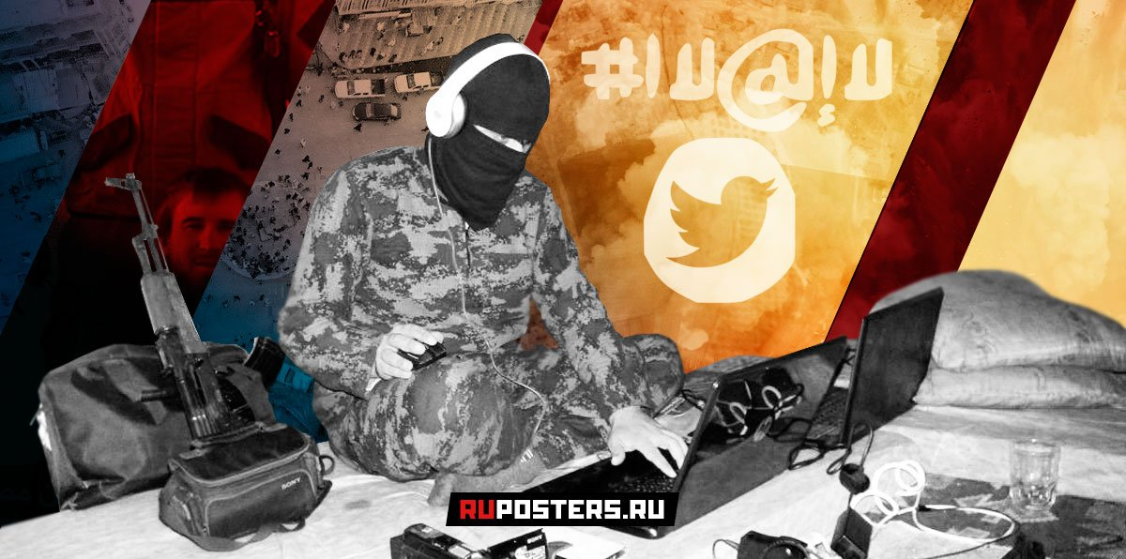
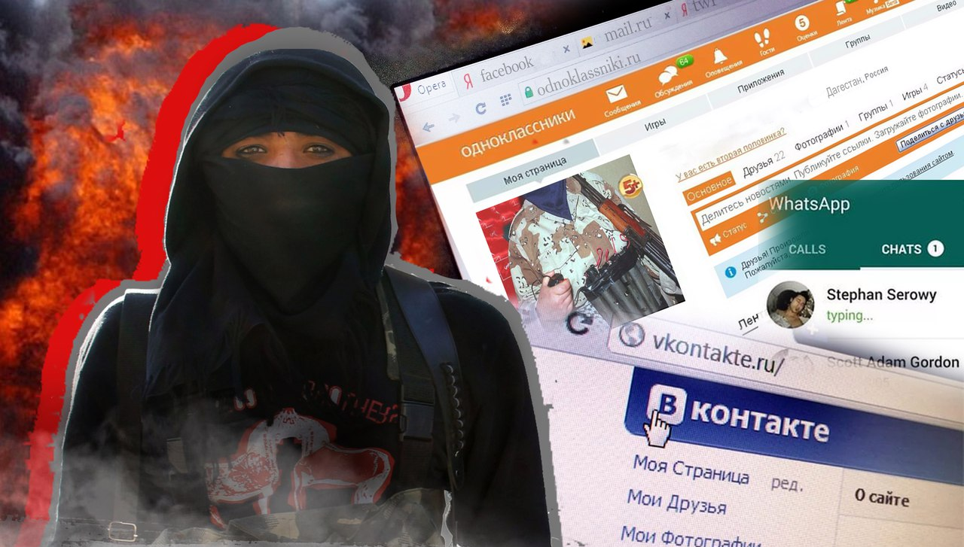
Это экстремизм!
Пропаганда терроризма и другая террористическая деятельность.
Помощь террористам.
This is extremism!
Propaganda of terrorism and other terrorist activities. Helping terrorists.
C'est de l'extrémisme !
Propagande terroriste et autres activités terroristes. Aider les terroristes.
هذا هو التطرف!
الدعاية للإرهاب والأنشطة الإرهابية الأخرى. مساعدة الإرهابيين.

Slide 4
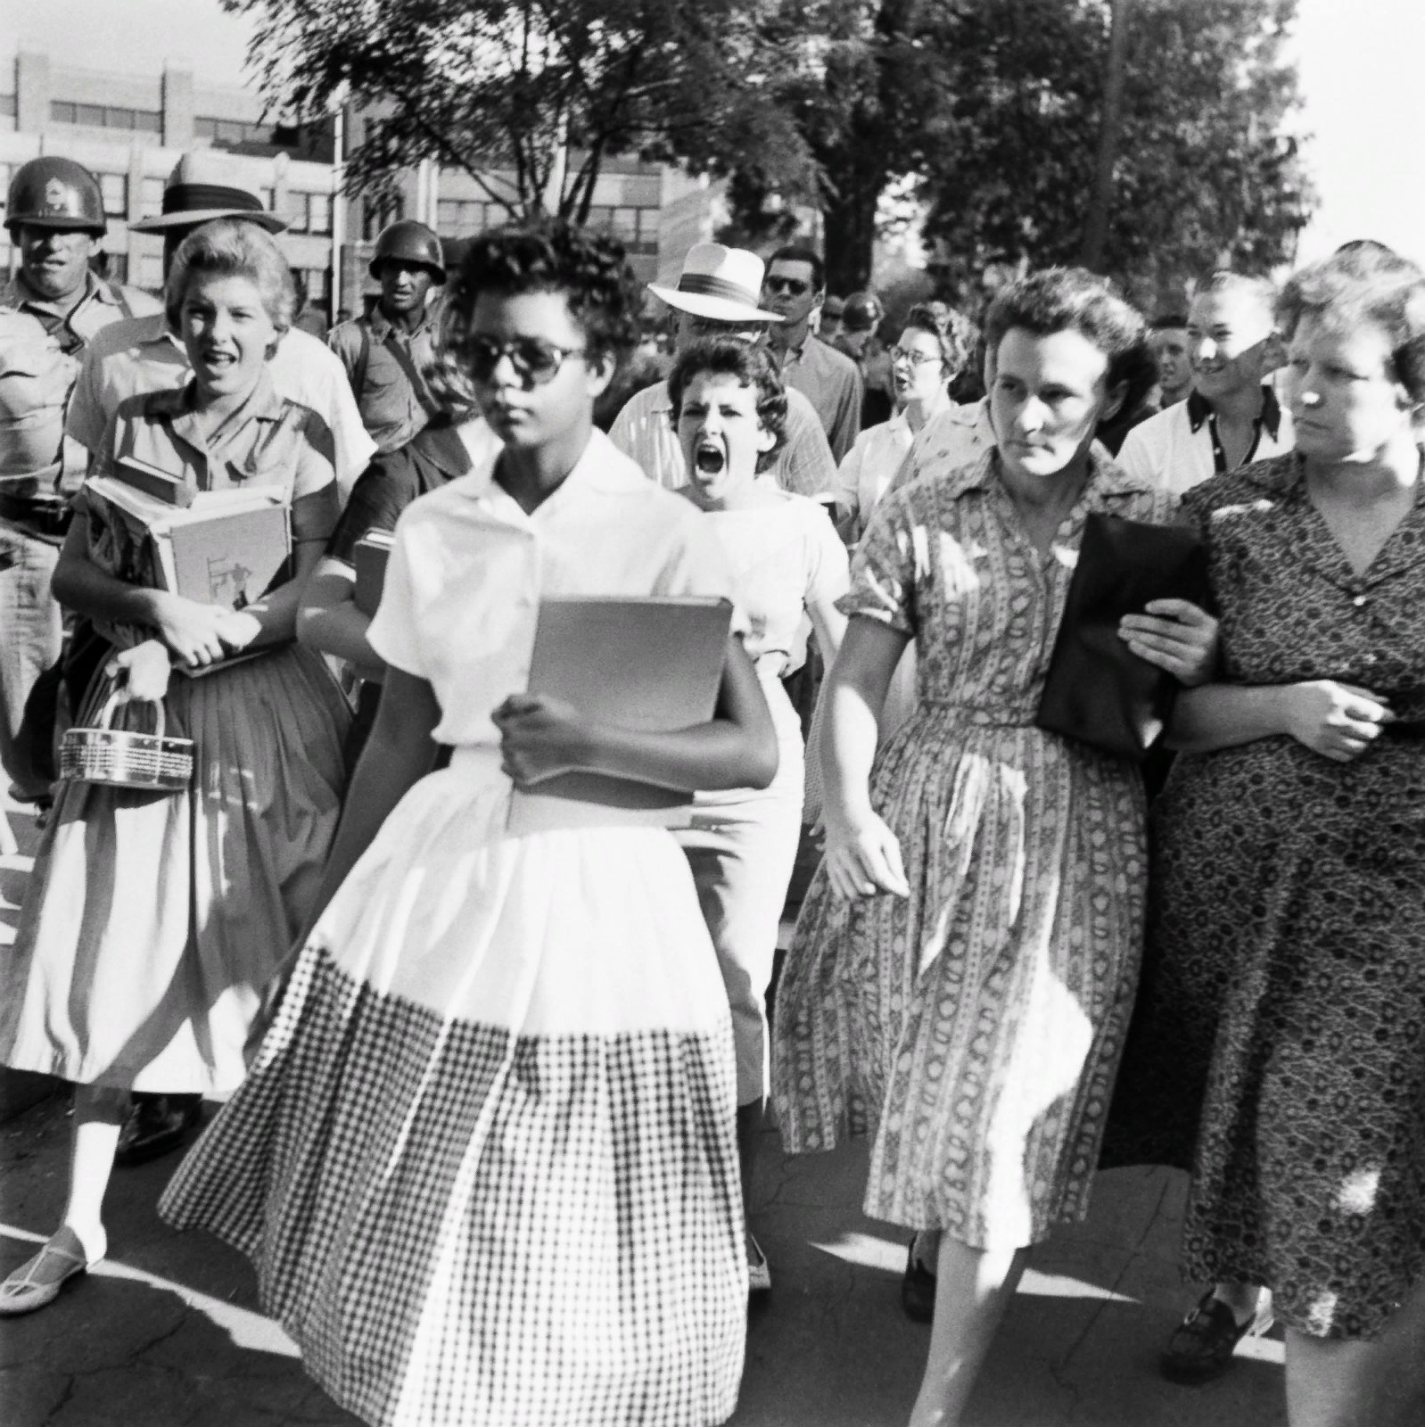

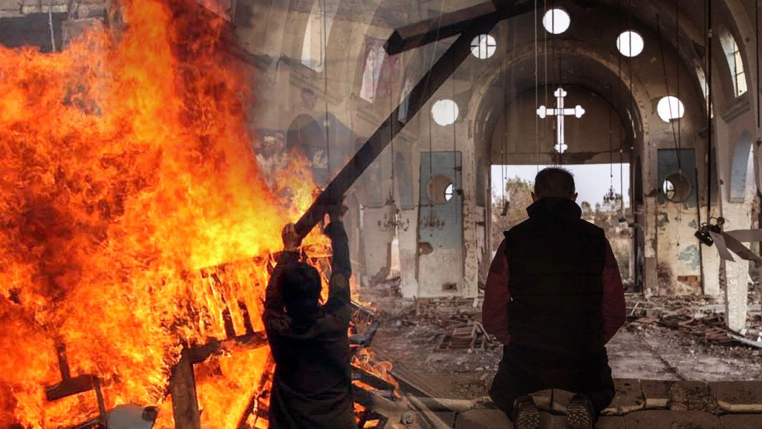
Это экстремизм!
Возбуждение социальной, расовой, национальной или религиозной розни. Нарушение прав человека из-за его расы, национальности, религии или языка.
This is extremism!
Inciting social, racial, national or religious hatred. Violation of a person's rights because of his race, nationality, religion or language.
C'est de l'extrémisme !
Incitation à la haine sociale, raciale, nationale ou religieuse. Violation des droits d'une personne en raison de sa race, de sa nationalité, de sa religion ou de sa langue.
هذا هو التطرف!
- التحريض على الكراهية الاجتماعية أو العرقية أو القومية أو الدينية. انتهاك حقوق الإنسان بسبب عرقه أو جنسيته أو دينه أو لغته.

Slide 5
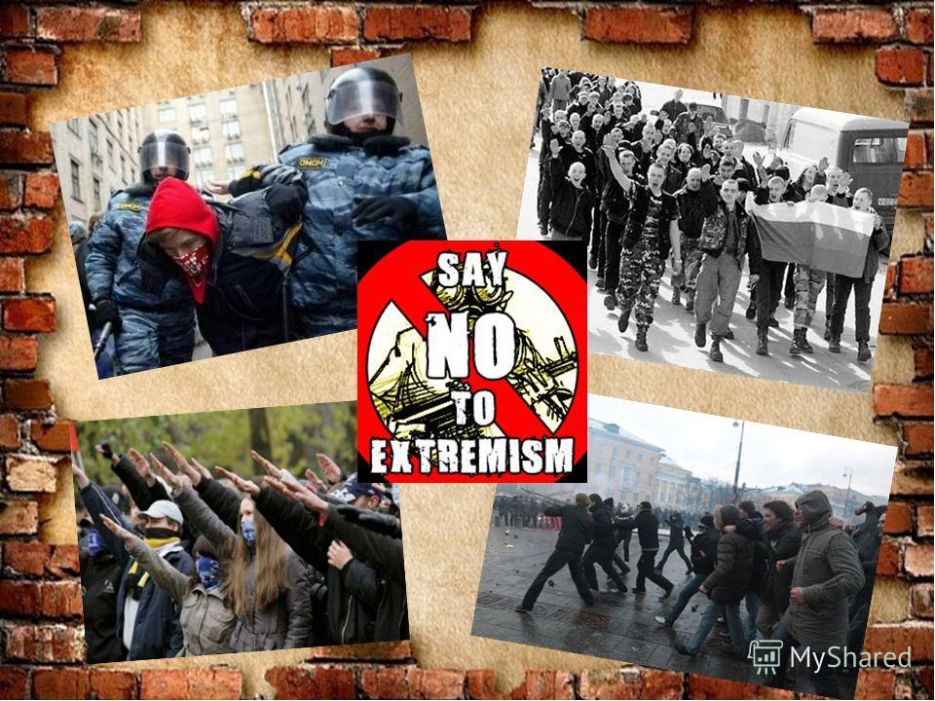
Это экстремизм!
Неофициальные агрессивные группы: скинхеды, сатанисты, неофашисты и другие.
This is extremism!
Unofficial aggressive groups: skinheads, Satanists, neo-fascists and others.
C'est de l'extrémisme !
Groupes agressifs non officiels : skinheads, satanistes, néofascistes et autres.
هذا هو التطرف!
الجماعات العدوانية غير الرسمية: حليقي الرؤوس، عبدة الشيطان، الفاشيين الجدد وغيرهم.

Slide 6
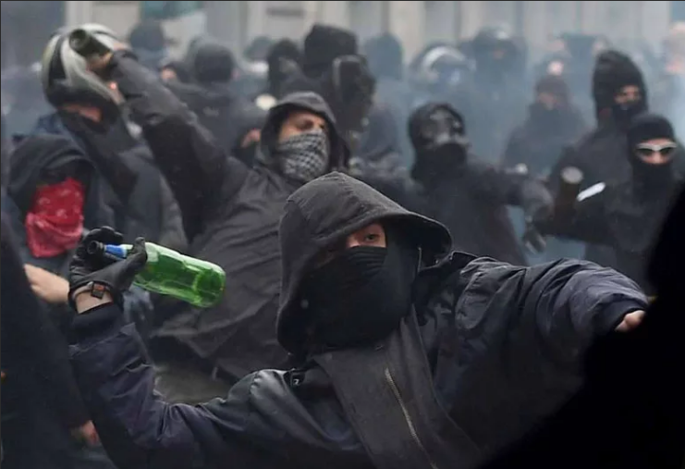
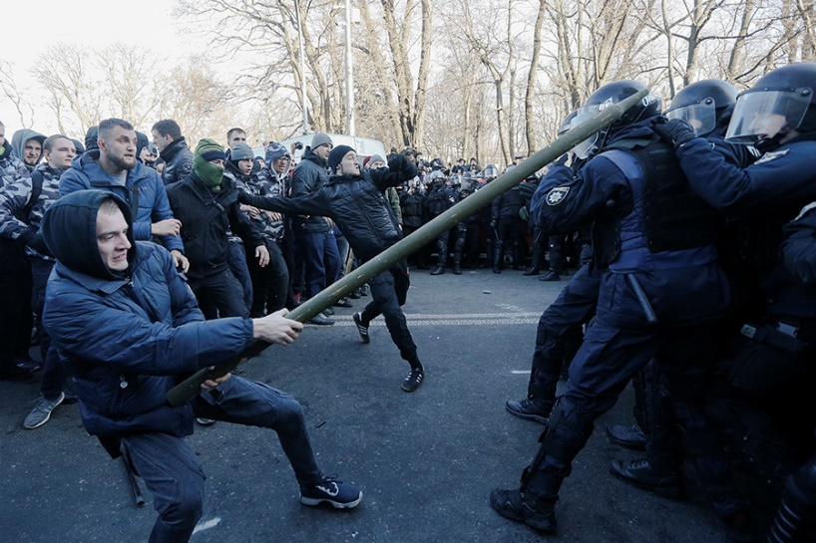
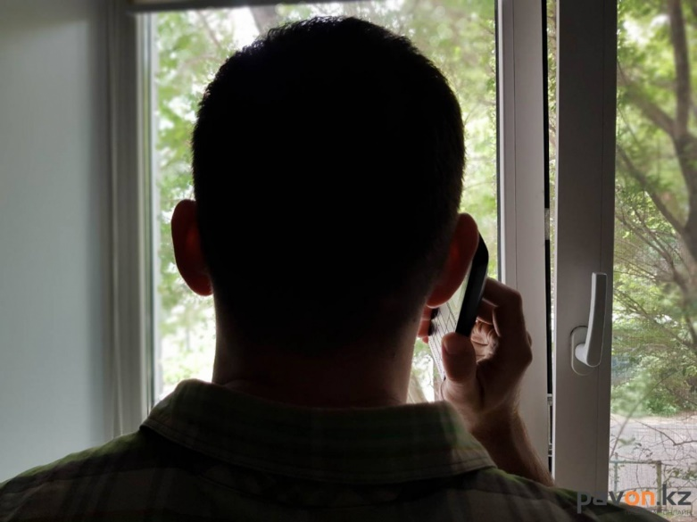
Это экстремизм!
Мешать работе государственных органов (полиции), администрации области или города, законных политических, общественных и религиозных объединений и организаций. Применять насилие или угрожать.
This is extremism!
Interfere with the work of government bodies (police), regional or city administration, legitimate political, public and religious associations and organizations. Use violence or threaten.
C'est de l'extrémisme !
Interférer avec le travail des organismes gouvernementaux (police), de l'administration régionale ou municipale, des associations et organisations politiques, publiques et religieuses légitimes. Utiliser la violence ou menacer.
هذا هو التطرف!
التدخل في عمل الهيئات الحكومية (الشرطة)، والإدارة الإقليمية أو المدينة، والجمعيات والمنظمات السياسية والعامة والدينية المشروعة. استخدام العنف أو التهديد.

Slide 7


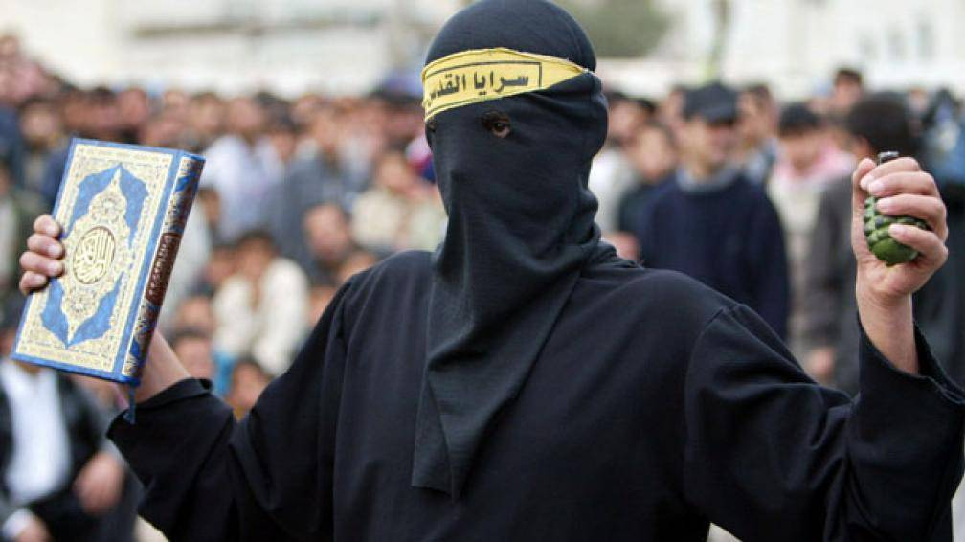
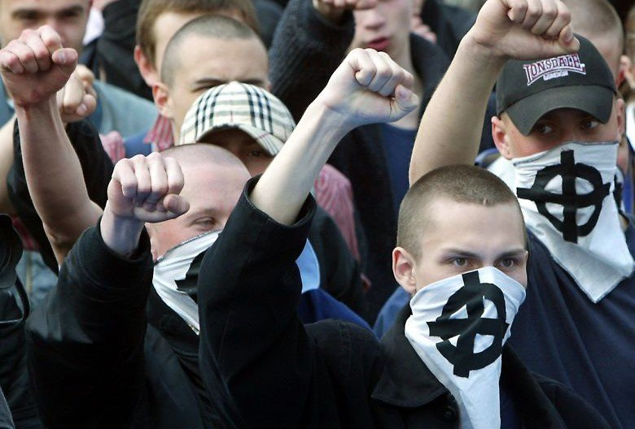
Это экстремизм!
Пропаганда и демонстрирование символов экстремистских организаций.
This is extremism!
Propaganda and display of symbols of extremist organizations.
C'est de l'extrémisme !
Propagande et affichage de symboles d'organisations extrémistes.
هذا هو التطرف!
الدعاية وعرض رموز التنظيمات المتطرفة.

Slide 8
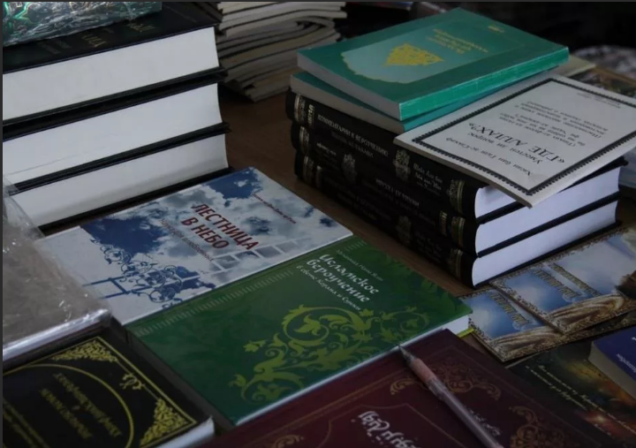
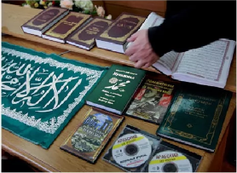
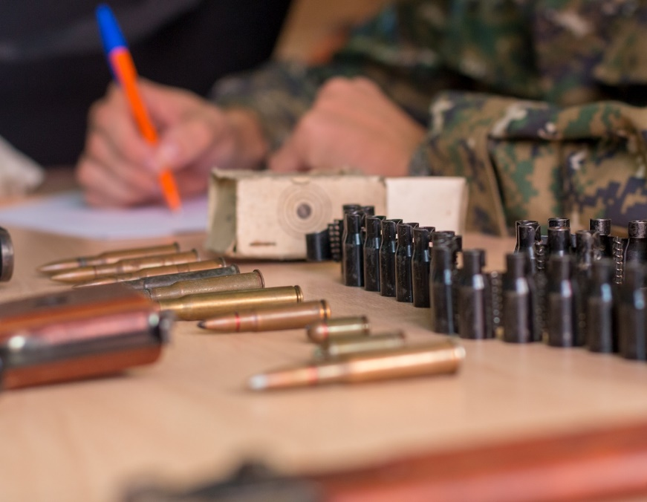
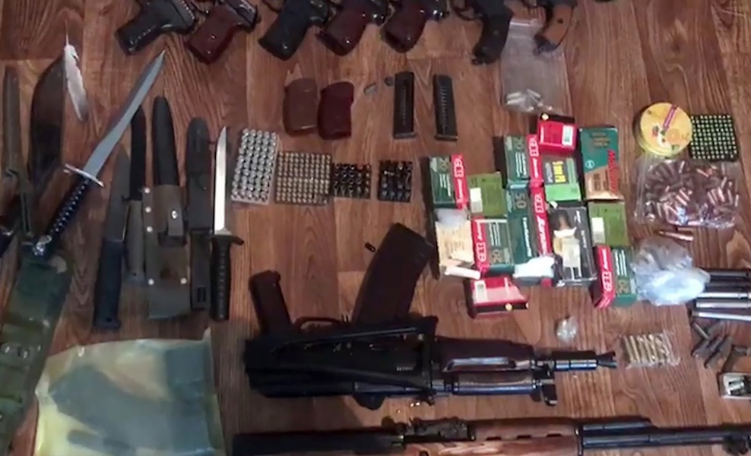
Это экстремизм!
Пропаганда терроризма и террористических организаций. Изготовление, хранение и массовое распространение экстремистских материалов.
This is extremism!
Propaganda of terrorism and terrorist organizations. Production, storage and mass distribution of extremist materials.
C'est de l'extrémisme !
Propagande du terrorisme et des organisations terroristes. Production, stockage et distribution massive de matériels extrémistes.
هذا هو التطرف!
الدعاية للإرهاب والمنظمات الإرهابية. إنتاج وتخزين وتوزيع المواد المتطرفة على نطاق واسع.

Slide 9
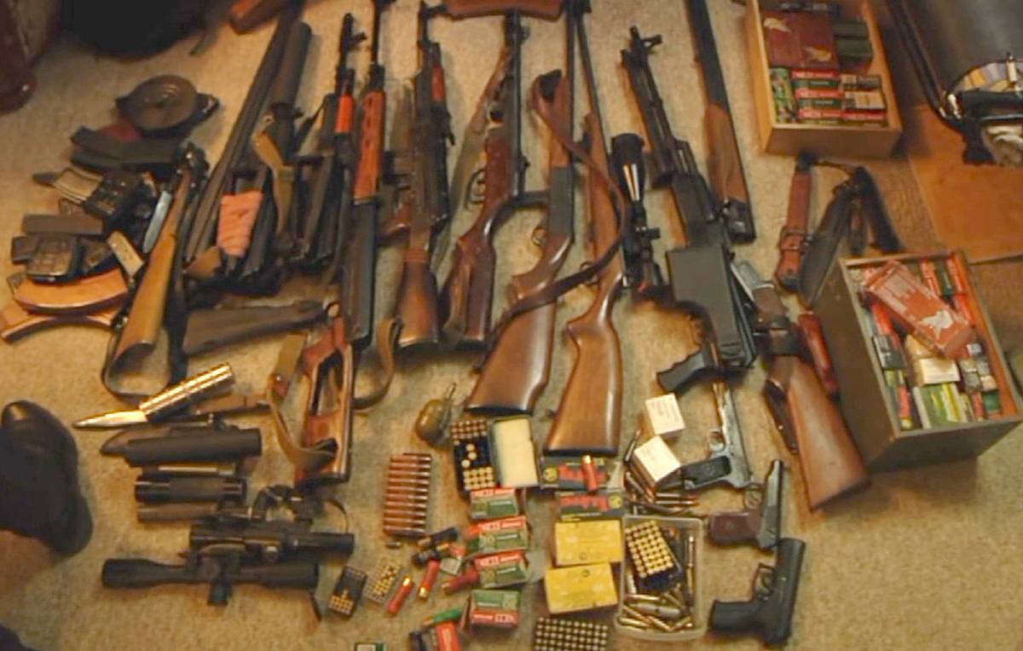
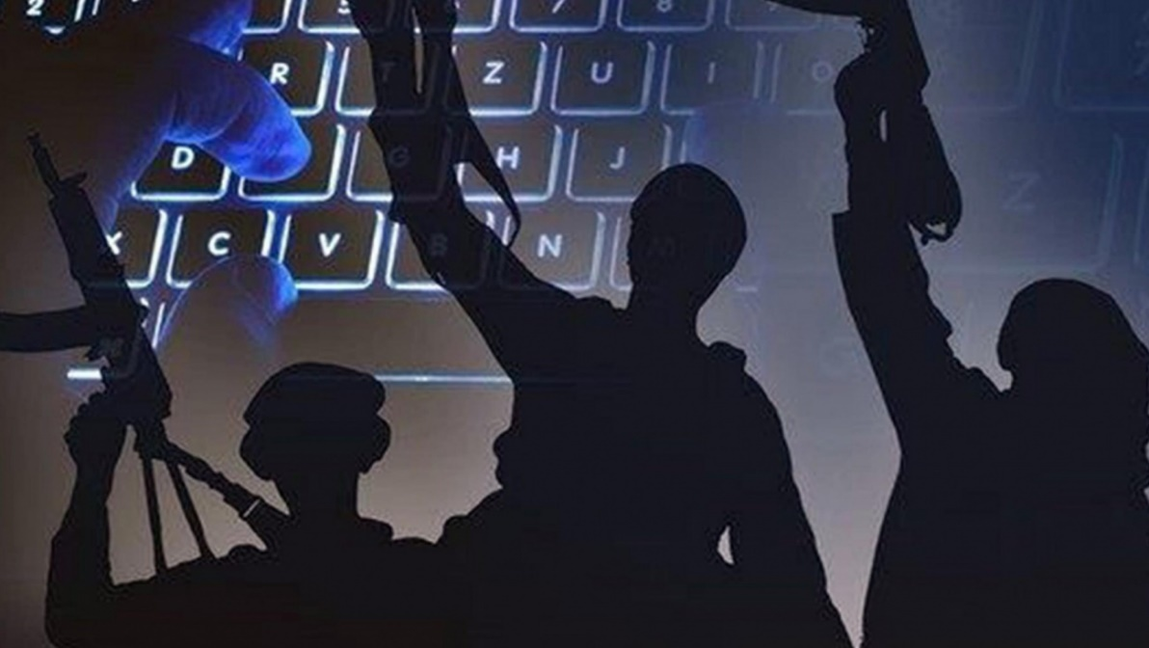
Организация и подготовка экстремистских и террористических актов, а также их пропаганда.
Это экстремизм!
Organization and preparation of extremist and terrorist acts, as well as their propaganda.
This is extremism!
Organisation et préparation d'actes extrémistes et terroristes, ainsi que leur propagande.
C'est de l'extrémisme !
تنظيم وتحضير الأعمال المتطرفة والإرهابية والدعاية لها.
هذا هو التطرف!

Slide 10

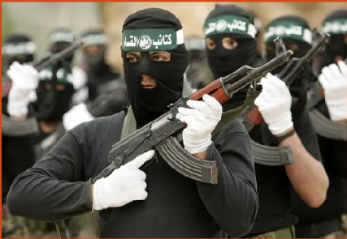
Это экстремизм!
Финансирование экстремистских и террористических организаций или акций. Помощь в организации, подготовке и осуществлении террористических актов.
This is extremism!
Financing of extremist and terrorist organizations or actions. Assistance in organizing, preparing and carrying out terrorist acts.
C'est de l'extrémisme !
Financement d’organisations ou d’actions extrémistes et terroristes. Assistance à l'organisation, à la préparation et à l'exécution d'actes terroristes.
هذا هو التطرف!
تمويل التنظيمات أو الأعمال المتطرفة والإرهابية. - المساعدة في تنظيم وتحضير وتنفيذ الأعمال الإرهابية.

Slide 11
Что такое терроризм?
ТЕРРОРИЗМ– это использование насилия или угроза его применения в отношении отдельных лиц, группы лиц или различных объектов с целью достижения политических, экономических, идеологических или других выгодных террористам результатов.
The use of violence or the threat of its use against individuals, groups of individuals or various objects in order to achieve political, economic, ideological or other results beneficial to terrorists.
Le TERRORISME est le recours à la violence ou la menace de son recours contre des individus, des groupes d'individus ou divers objets afin d'obtenir des résultats politiques, économiques, idéologiques ou autres bénéfiques aux terroristes.
الإرهاب هو استخدام العنف أو التهديد باستخدامه ضد أفراد أو مجموعات من الأفراد أو أشياء مختلفة من أجل تحقيق نتائج سياسية أو اقتصادية أو أيديولوجية أو غيرها من النتائج المفيدة للإرهابيين.

Slide 12

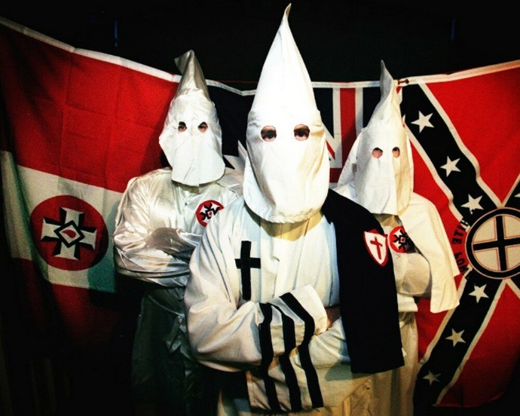
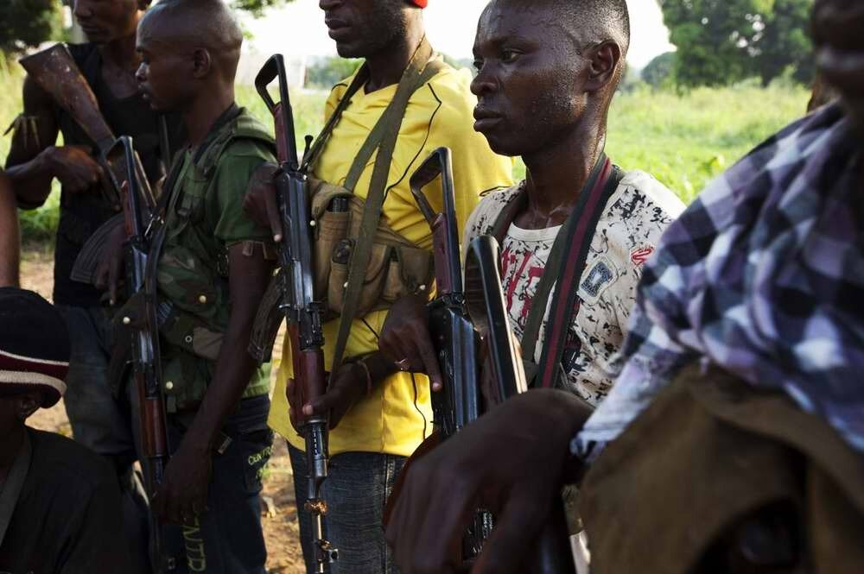
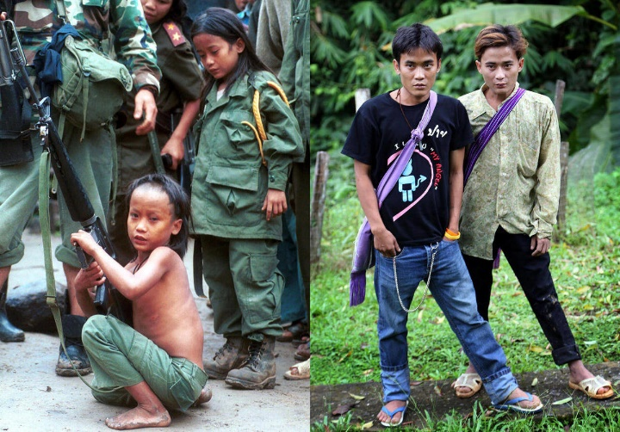

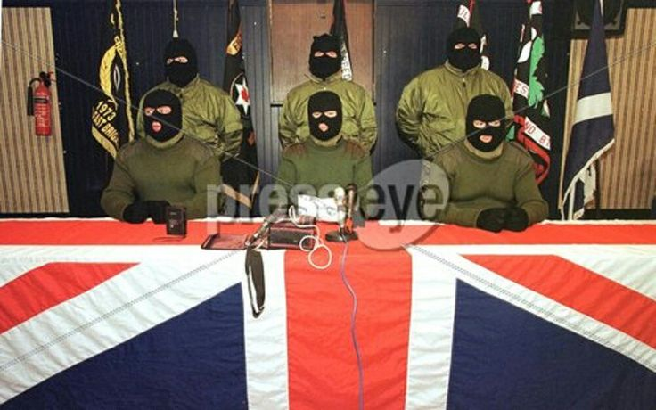
Терроризм и экстремизм не имеют национальности, не имеют религии, не имеют принципов.
Terrorism and extremism have no nationality, no religion, no principles.
Le terrorisme et l’extrémisme n’ont ni nationalité, ni religion, ni principes.
الإرهاب والتطرف ليس لهما جنسية ولا دين ولا مبادئ.
Армия Бога, Мьянма
Ку-клус-клан
Антибалака ЦАР
Ассоциация обороны Ольстера

Slide 13
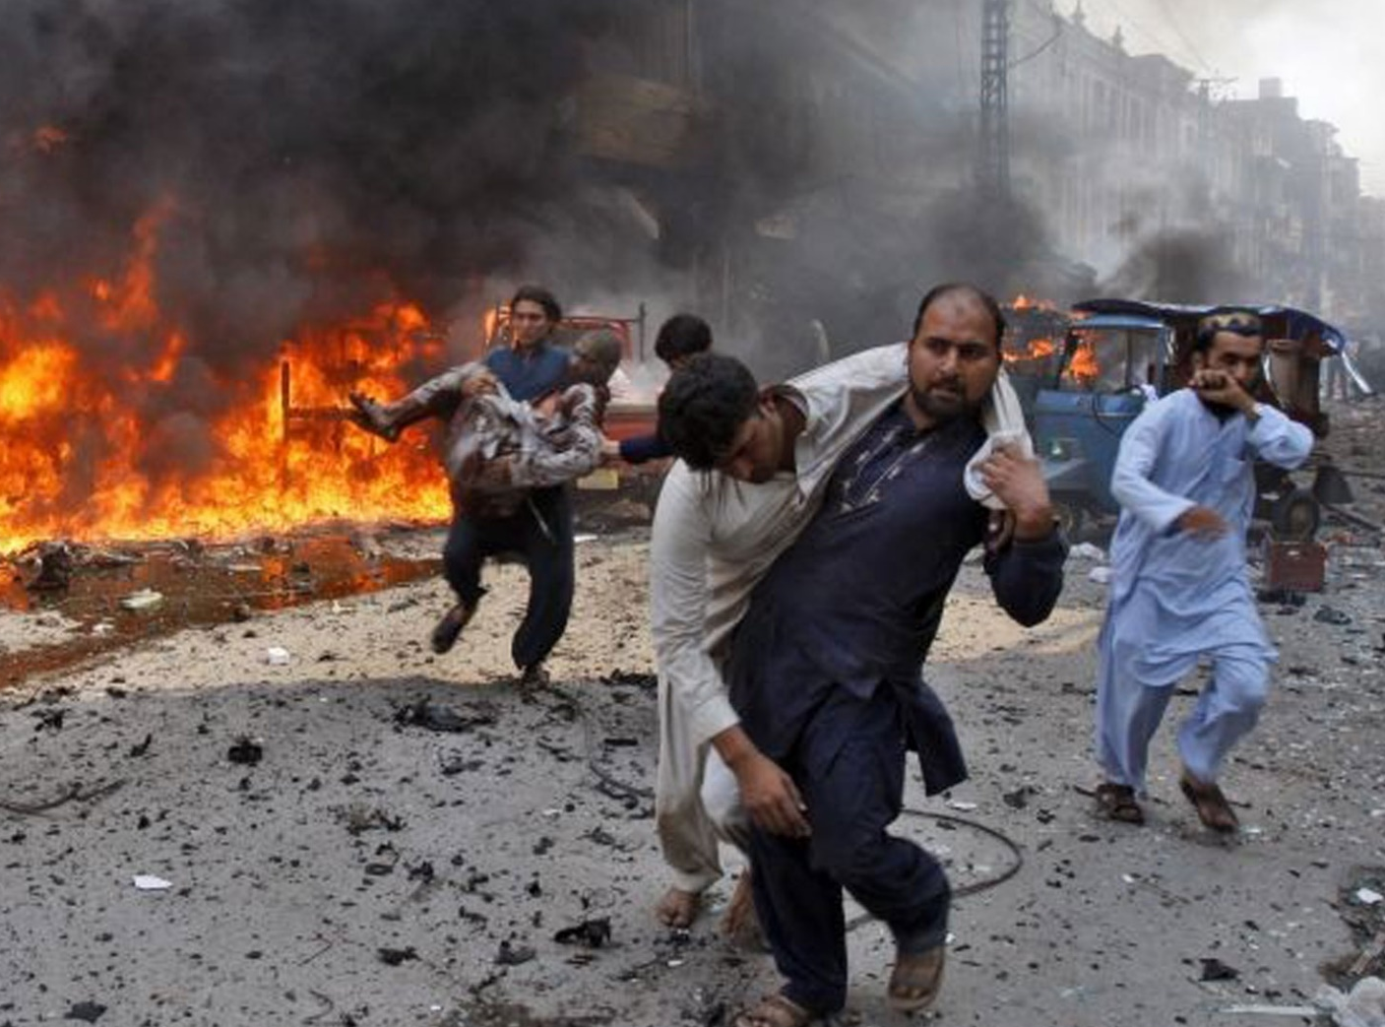
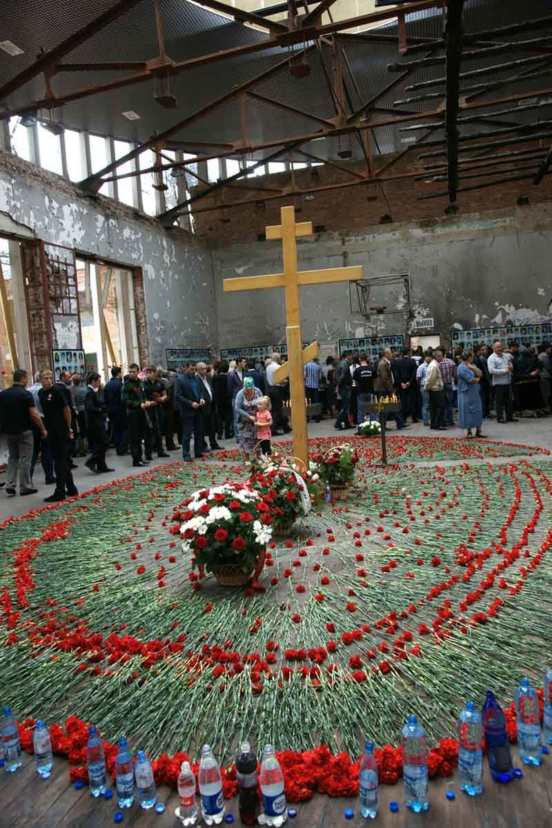
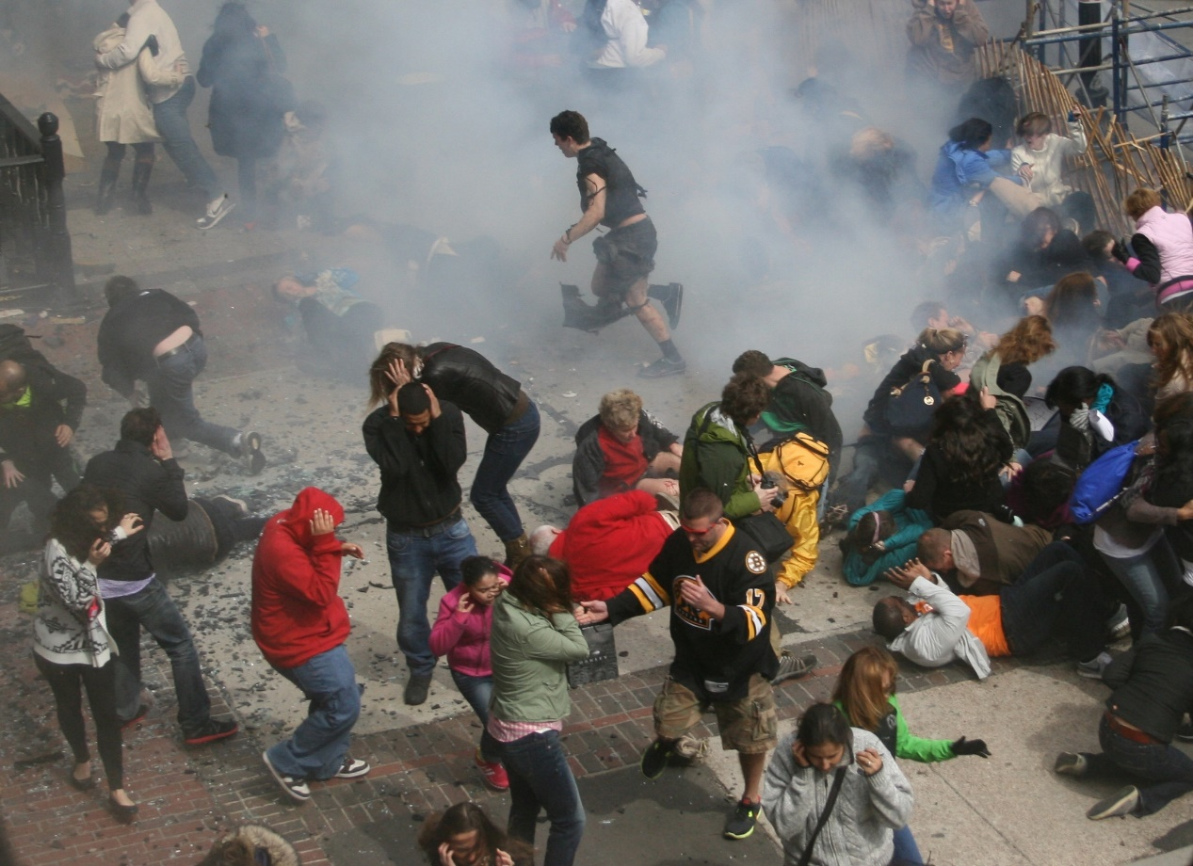
Терроризм – это гибель людей.
Терроризм – это разрушенные дома.
Терроризм – это сломанные жизни.

Slide 14
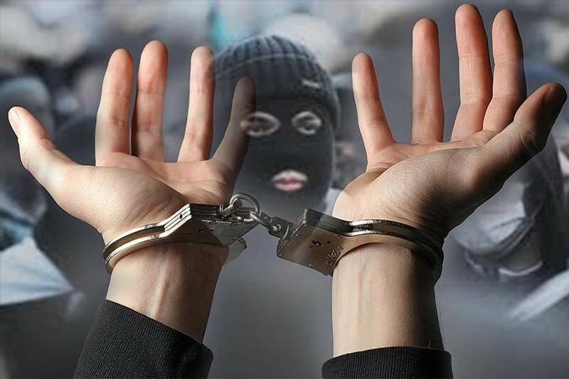
В России наказание за экстремизм: штрафы (от 300 тысяч до 1 миллиона рублей, заключение в тюрьму (срок от 2 лет до пожизненного).
Наказание за терроризм – заключение в тюрьму (срок: от 10 до пожизненного).
In Russia, the punishment for extremism is: fines (from 300 thousand to 1 million rubles, imprisonment (from 2 years to life).
The penalty for terrorism is imprisonment (term: from 10 to life).
En Russie, les sanctions pour extrémisme sont les suivantes : amendes (de 300 000 à 1 million de roubles), emprisonnement (de 2 ans à perpétuité).
La peine pour terrorisme est l'emprisonnement (durée : de 10 ans à perpétuité).
في روسيا، عقوبة التطرف هي: الغرامات (من 300 ألف إلى 1 مليون روبل، السجن (من سنتين إلى الحياة).
وعقوبة الإرهاب هي السجن (المدة: من 10 إلى المؤبد).

Slide 15

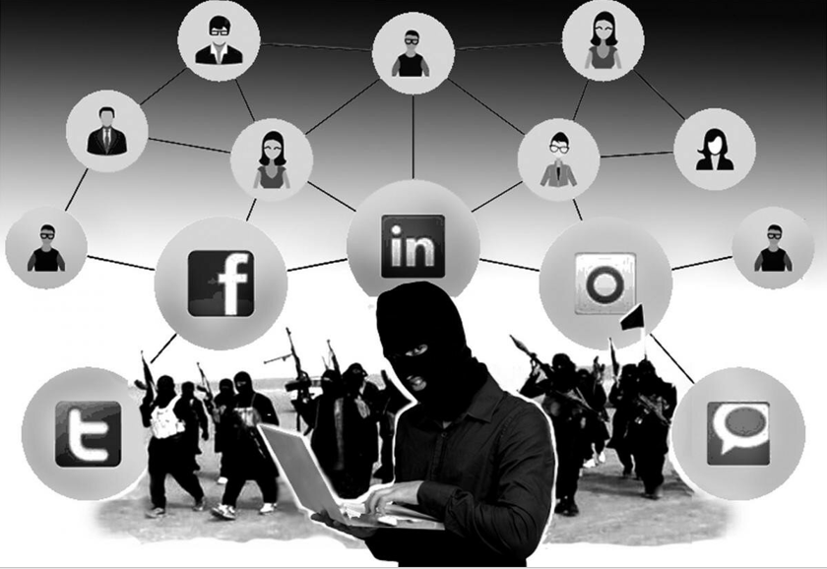
Террористы – это не только люди с оружием, это ещё и серьёзные, опытные, образованные организаторы и пропагандисты, которые используют новые информационные технологии и психологические методы.
Terrorists are not only people with weapons, they are also serious, experienced, educated organizers and propagandists who use new information technologies and psychological methods.
Les terroristes ne sont pas seulement des personnes armées, ce sont aussi des organisateurs et des propagandistes sérieux, expérimentés et instruits qui utilisent les nouvelles technologies de l’information et les méthodes psychologiques.
الإرهابيون ليسوا مجرد أشخاص يحملون أسلحة، بل هم أيضًا منظمون ودعاويون جادون وذوو خبرة ومتعلمون يستخدمون تقنيات المعلومات الجديدة والأساليب النفسية.

Slide 16
СРЕДСТВА. КОТОРЫЕ ИСПОЛЬЗУЮТ ТЕРРОРИСТЫ ДЛЯ ВЕРБОВКИ
КНИГИ И
ЖУРНАЛЫ
ИНТЕРНЕТ
СОЦИАЛЬНЫЕ СЕТИ
ВИДЕО И
ФИЛЬМЫ

Slide 17
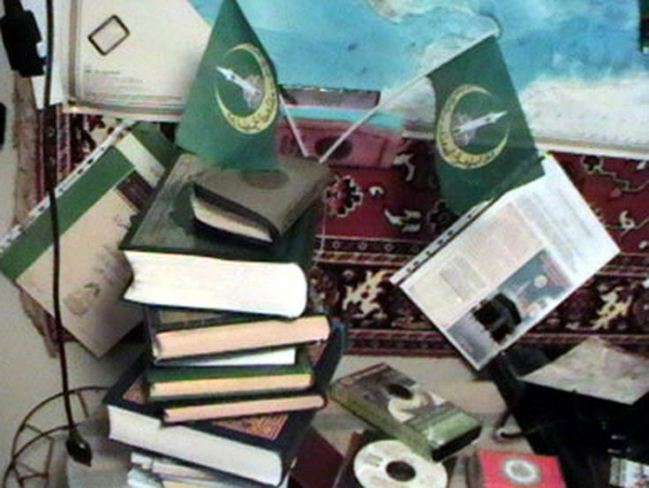
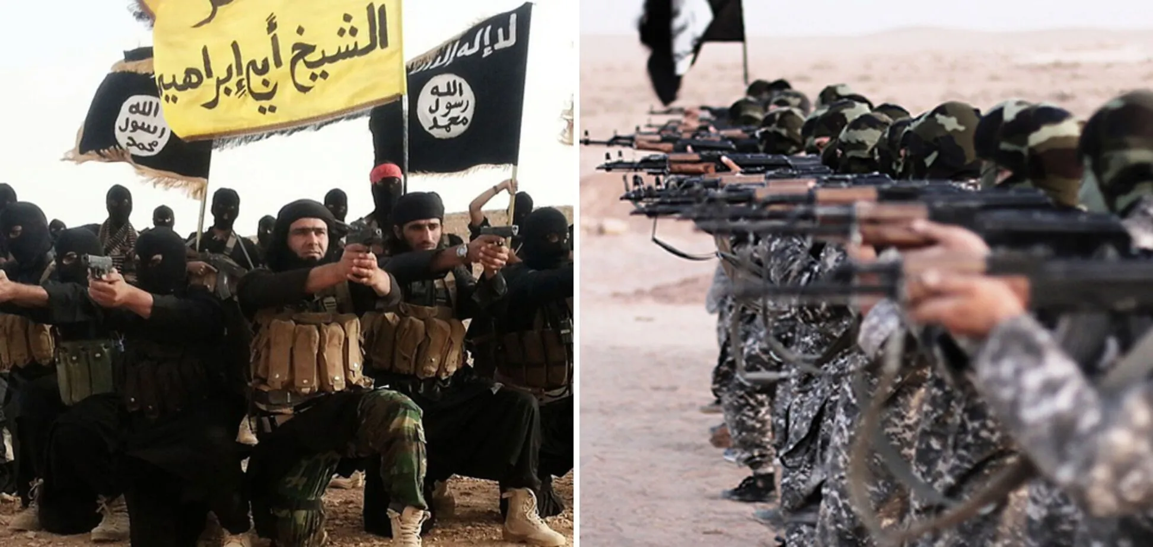
Террористические и экстремистские организации делают видеоролики и фильмы, издают книги и журналы на разных языках. В них они пропагандируют свои идеи, создают романтические образы террористов (например, бойцов-джихадистов), отрицают ценности других культур. Эти материалы распространяют через сеть Интернет по всему миру.
Terrorist and extremist organizations make videos and films, publish books and magazines in different languages. In them they promote their ideas, create romantic images of terrorists (for example, jihadist fighters), and deny the values of other cultures. These materials are distributed via the Internet throughout the world.
Les organisations terroristes et extrémistes réalisent des vidéos et des films, publient des livres et des magazines dans différentes langues. Ils y promeuvent leurs idées, créent des images romantiques de terroristes (par exemple, des combattants djihadistes) et nient les valeurs des autres cultures. Ces documents sont distribués via Internet dans le monde entier.
تقوم التنظيمات الإرهابية والمتطرفة بإنتاج مقاطع فيديو وأفلام ونشر كتب ومجلات بلغات مختلفة. إنهم يروجون لأفكارهم، ويخلقون صورًا رومانسية للإرهابيين (على سبيل المثال، المقاتلون الجهاديون)، وينكرون قيم الثقافات الأخرى. ويتم توزيع هذه المواد عبر الإنترنت في جميع أنحاء العالم.

Slide 18
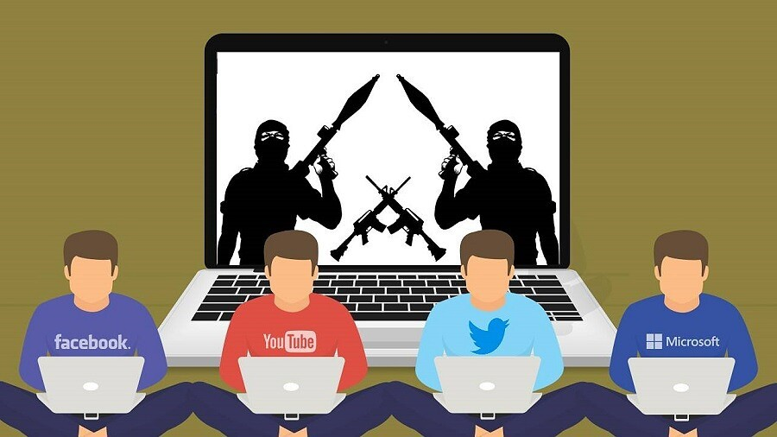
Важнейший канал информационного воздействия - это сеть интернет. Видео хостинг YouTube - платформа для распространения фильмов и видеороликов по всему миру. В Facebook, Twitter, Instagram ведется постоянная агитационная деятельность, поиск и психологическая обработка людей.
The most important channel of information influence is the Internet. Video hosting YouTube is a platform for distributing films and videos around the world. On Facebook, Twitter, Instagram there is constant campaigning, searching and psychological processing of people.
Le canal d’influence de l’information le plus important est Internet. Hébergement vidéo YouTube est une plateforme de diffusion de films et de vidéos dans le monde entier. Sur Facebook, Twitter, Instagram, il y a une campagne, une recherche et un traitement psychologique constants des personnes.
أهم قناة لتأثير المعلومات هي الإنترنت. استضافة الفيديو على YouTube هي منصة لتوزيع الأفلام ومقاطع الفيديو حول العالم. هناك حملات مستمرة وبحث ومعالجة نفسية للأشخاص على Facebook وTwitter وInstagram.

Slide 19
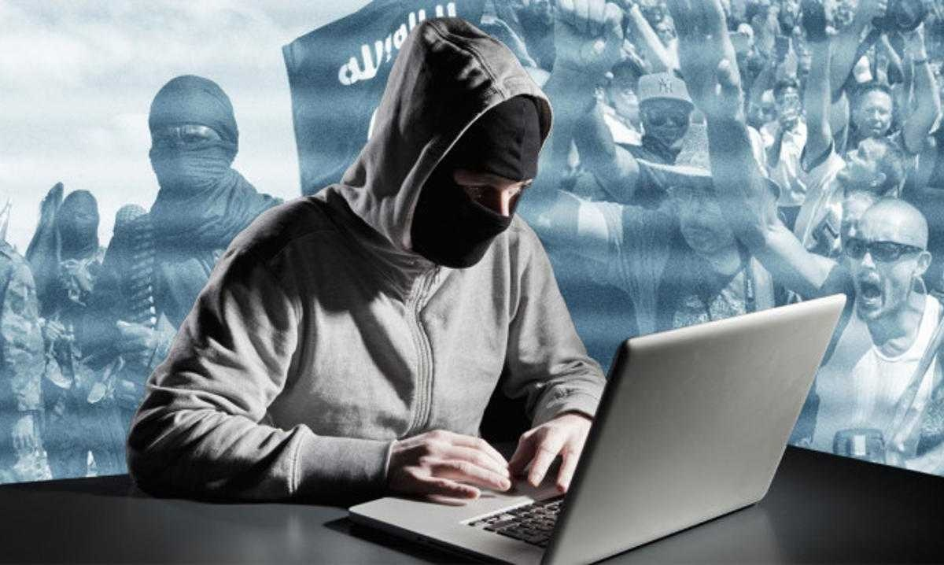
Кого ищут террористы-вербовщики в интернете?
Whom do terrorist recruiters look for on the Internet?
من الذي يبحث عنه القائمون على تجنيد الإرهابيين على الإنترنت؟
Молодые люди: мужчины и женщины от 17 до 40 лет. (Young people: men and women from 17 to 40 years old. الشباب: الرجال والنساء من عمر 17 إلى 40 سنة. )
Военные специалисты. (Military specialists. المتخصصين العسكريين. )
Люди, которые знают несколько языков, переводчики. (People who know several languages, translators. الأشخاص الذين يعرفون عدة لغات، المترجمين.)
IT-специалисты. (IT specialists. متخصصون في تكنولوجيا المعلومات)
Особая группа риска – молодые мусульмане.
Young Muslims are a special risk group.
الشباب المسلمون هم مجموعة معرضة للخطر بشكل خاص

Slide 20
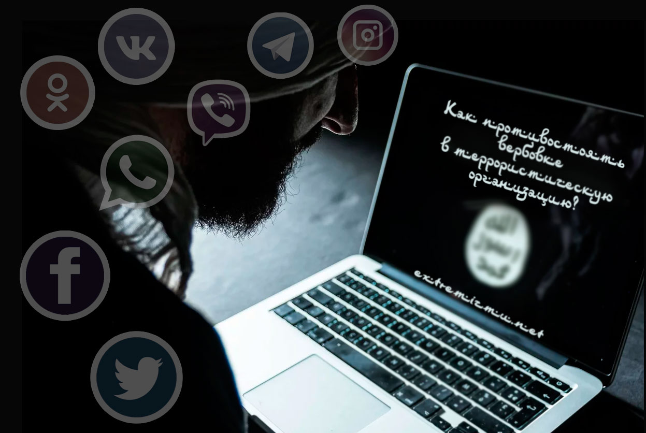
Как действуют террористы-вербовщики в интернете?
How do terrorist recruiters operate on the Internet?
كيف يعمل القائمون على تجنيد الإرهابيين على الإنترنت؟
Внимательно изучают страницы человека в социальных сетях. They carefully study a person’s pages on social networks. إنهم يدرسون بعناية صفحات الشخص على الشبكات الاجتماعية.
Подбирают подходящую методику психологического воздействия. Select a suitable method of psychological influence. اختيار الطريقة المناسبة للتأثير النفسي.
Общаются с человеком и убеждают его вступить в организацию или участвовать в акции. They communicate with a person and convince him to join an organization or participate in an action. يتواصلون مع شخص ما ويقنعونه بالانضمام إلى منظمة أو المشاركة في أحد الأحداث.

Slide 21
Психологические методы вербовщиков.
Psychological methods of recruiters. الأساليب النفسية للمجندين
1. Дружелюбный незнакомец, который очень хочет знать все о вашей жизни, особенно о проблемах. Всегда вам очень сочувствует.
A friendly stranger who really wants to know everything about your life, especially your problems. I always feel very sorry for you.
شخص غريب ودود يريد حقًا معرفة كل شيء عن حياتك، وخاصة مشاكلك. أنا دائما أشعر بالأسف الشديد بالنسبة لك.
2. Вербовщик старается стать для вас нужным (друг, учитель, помощник, возлюбленный), чтобы получить ваше доверие.
The recruiter tries to become necessary for you (friend, teacher, assistant, lover) in order to gain your trust.
يحاول مسؤول التوظيف أن يصبح ضروريًا بالنسبة لك (صديق، معلم، مساعد، حبيب) حتى يكسب ثقتك.
3. Вербовщик пытается заставить вас думать, что вы что-то не понимаете, сомневаться в своем мировоззрении, жизненных принципах.
The recruiter is trying to make you think that you don’t understand something, to doubt your worldview and life principles.
يحاول المجند أن يجعلك تعتقد أنك لا تفهم شيئا ما، للشك في نظرتك للعالم ومبادئ الحياة.

Slide 22
4. Вербовщик старается поссорить вас с семьей и друзьями, чтобы они не могли вам помочь, а вы чувствовали себя одиноким.
The recruiter tries to antagonize you with your family and friends so that they cannot help you and you feel alone.
يحاول مسؤول التوظيف استعداءك مع عائلتك وأصدقائك حتى لا يتمكنوا من مساعدتك وتشعر بالوحدة.
5. Вербовщик часто говорит о религии, говорит, что ваша вера неправильная, или правильная, но вы неправильно что-то понимаете.
The recruiter often talks about religion, says that your faith is wrong, or right, but you misunderstand something.
غالبًا ما يتحدث المجند عن الدين، ويقول إن إيمانك خاطئ، أو صحيح، لكنك تسيء فهم شيء ما.
6. У вербовщика всегда есть ответы на все ваши вопросы и решения всех ваших проблем.
The recruiter always has answers to all your questions and solutions to all your problems.
لدى مسؤول التوظيف دائمًا إجابات لجميع أسئلتك وحلول لجميع مشاكلك.

Slide 23
Как противостоять агитации и вербовке террористов?
Не размещайте в социальных сетях информацию о себе и своей семье.
Do not post information about yourself and your family on social networks.
لا تنشر معلومات عنك وعن عائلتك على الشبكات الاجتماعية
Разрешайте доступ к своим фотографиям и записям только тем людям, которых хорошо знаете.
Allow access to your photos and posts only to people you know well.
السماح بالوصول إلى صورك ومنشوراتك فقط للأشخاص الذين تعرفهم جيدًا
3. Не отвечайте на вопросы незнакомых людей, особенно если вопросов много, они о вашей жизни или о жизни вашей семьи.
Do not answer questions from strangers, especially if there are a lot of questions, they are about your life or the life of your family.
لا تجيب على أسئلة الغرباء، خاصة إذا كانت الأسئلة كثيرة فهي تتعلق بحياتك أو حياة عائلتك
4. Внимательно относитесь к тем, кто отправляет вам заявки в друзья. Узнавайте, кто хочет общаться с вами, почему, откуда он о вас знает. Не принимайте неизвестных вам людей.
Be careful about who sends you friend requests. Find out who wants to communicate with you, why, and how they know about you. Don't accept people you don't know.
كن حذرًا بشأن من يرسل لك طلبات الصداقة. اكتشف من يريد التواصل معك ولماذا وكيف يعرف عنك. لا تقبل الأشخاص الذين لا تعرفهم.

Slide 24
Как противостоять агитации и вербовке террористов?
5. Обращайте внимание на то, как с вами общаются новые знакомые.
Pay attention to how new acquaintances communicate with you.
انتبه إلى كيفية تواصل المعارف الجدد معك.
6. Всегда проверяйте информацию. Always check the information.
تحقق دائما من المعلومات.
7. Помните, что опция «Чёрный список» позволяет заблокировать любого человека.
Remember that the “Black List” option allows you to block any person.
تذكر أن خيار "القائمة السوداء" يسمح لك بحظر أي شخص.

Slide 25
Как противостоять агитации и вербовке террористов?
8. Используйте возможность пожаловаться администратору или модератору сайта.
Use the opportunity to complain to the site administrator or moderator.
اغتنم الفرصة لتقديم شكوى إلى مدير الموقع أو المشرف.
9. Если вы подозреваете, что общаетесь с террористом, обязательно сообщите об этом в полицию или вашему преподавателю-куратору.
If you suspect that you are communicating with a terrorist, be sure to report this to the police or your supervisor.
إذا كنت تشك في أنك تتواصل مع إرهابي، فتأكد من إبلاغ الشرطة أو المشرف عليك بذلك.

Slide 26

Виды терактов. Types of terrorist attacks. Types d'attaques terroristes.
أنواع الهجمات الإرهابية
1. Поджоги, угрозы по телефону, шантаж.
Arson, telephone threats, blackmail. Incendie criminel, menaces téléphoniques, chantage. حريق متعمد، تهديدات هاتفية، ابتزاز.
2. Взрывы в общественных местах.
Explosions in public places. Explosions dans les lieux publics. انفجارات في الأماكن العامة.
3. Захват заложников (общественных зданий, транспортных средств).
Taking hostages (public buildings, vehicles). Prise d'otages (bâtiments publics, véhicules). أخذ الرهائن (المباني العامة والمركبات).
4. Акции с использованием оружия массового поражения.
Actions using weapons of mass destruction. Actions utilisant des armes de destruction massive. الإجراءات التي تستخدم أسلحة الدمار الشامل.

Slide 27

Угрозы по телефону. Threats by phone.
Menaces par téléphone. التهديدات عبر الهاتف.
Телефонный терроризм – это передача ложной информации о террористическом акте, который уже произошел или может произойти в каком-либо месте.
Telephone terrorism is the transmission of false information about a terrorist attack that has already occurred or may occur in any place.
Le terrorisme téléphonique est la transmission de fausses informations sur une attaque terroriste qui a déjà eu lieu ou pourrait survenir n'importe où.
الإرهاب الهاتفي هو نقل معلومات كاذبة حول هجوم إرهابي وقع بالفعل أو قد يحدث في أي مكان.
Наказание за телефонный терроризм – штраф (от 200 000 рублей), исправительные работы (3 года), арест (на 3 года).
Punishment for telephone terrorism is a fine (from 200,000 rubles), correctional labor (3 years), arrest (3 years).
La punition pour terrorisme téléphonique est une amende (à partir de 200 000 roubles), des travaux correctionnels (3 ans), une arrestation (3 ans).
عقوبة الإرهاب عبر الهاتف هي غرامة (من 200000 روبل)، والعمل الإصلاحي (3 سنوات)، والاعتقال (3 سنوات).

Slide 28
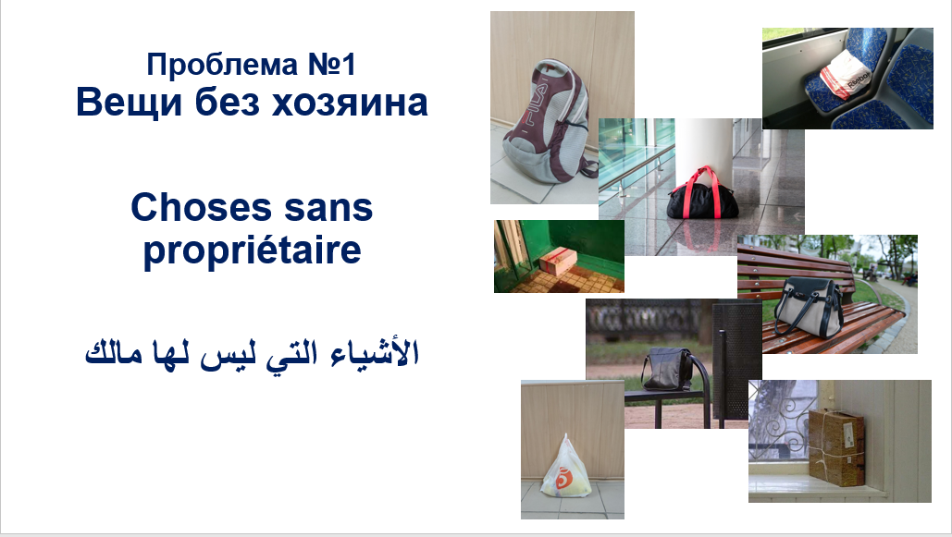

Slide 29
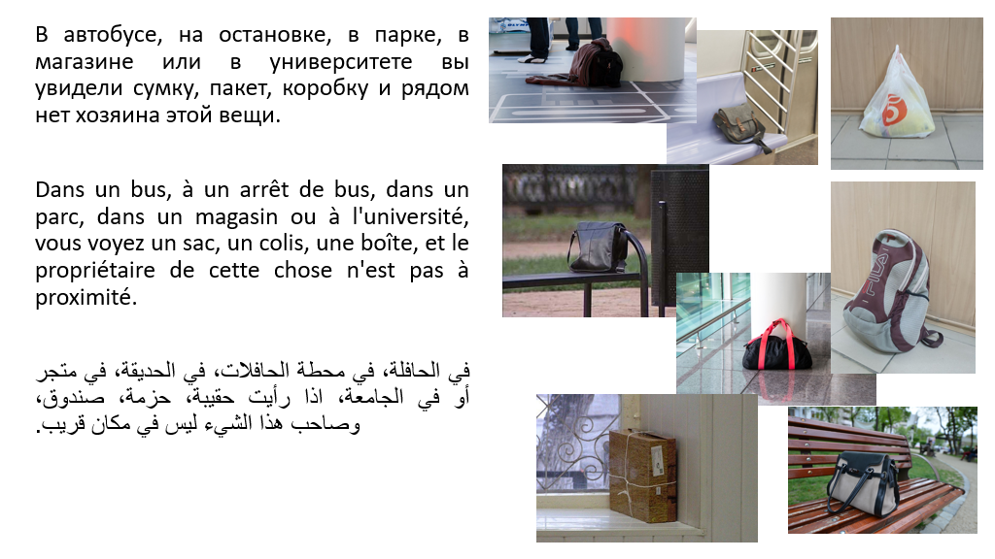

Slide 30
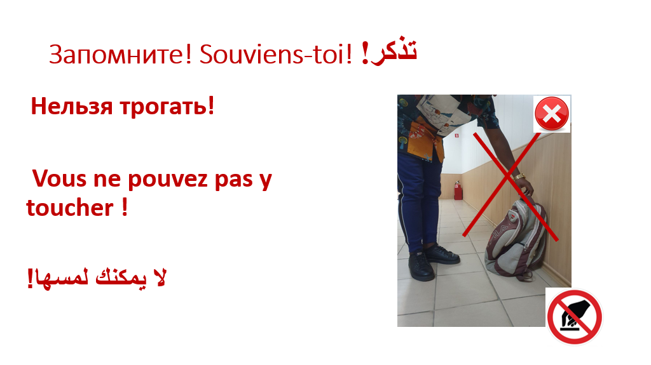

Slide 31
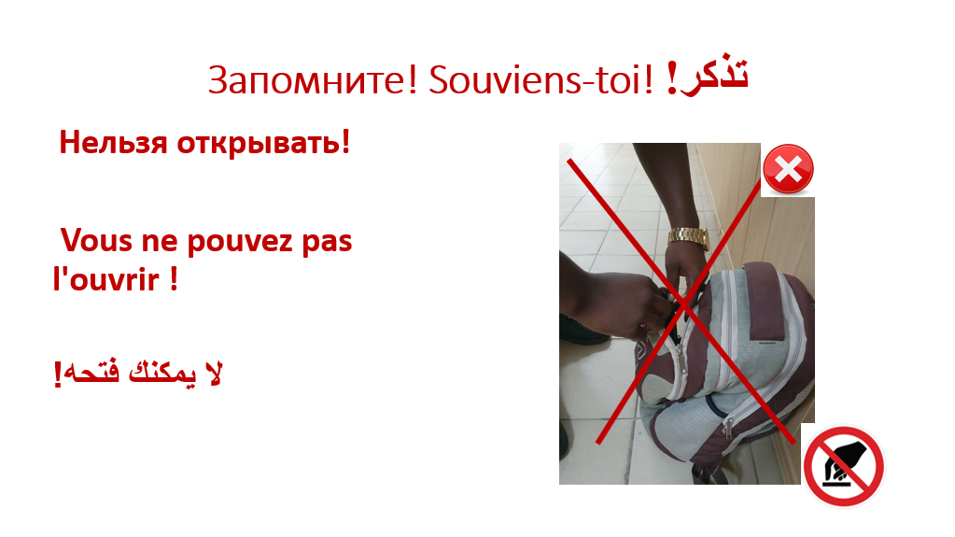

Slide 32
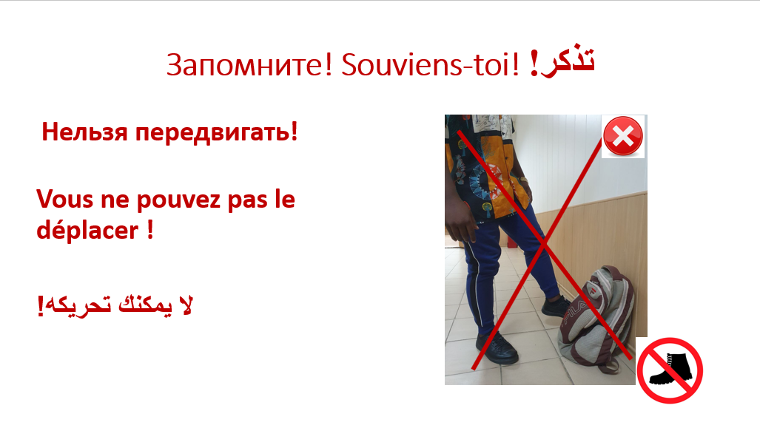

Slide 33
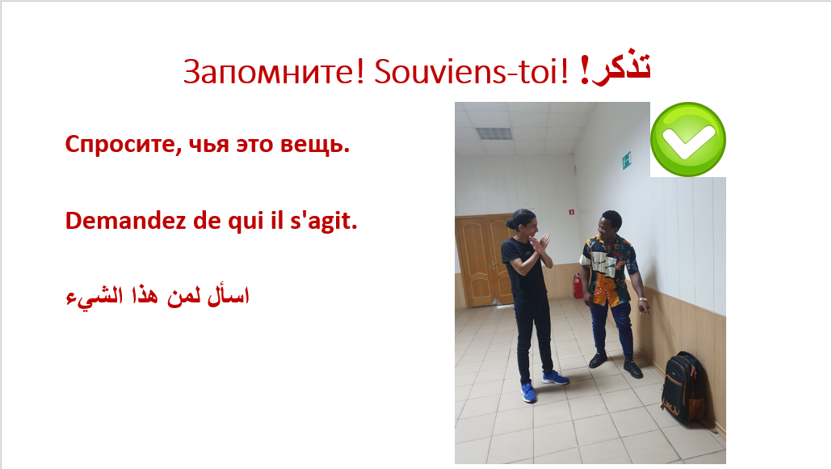

Slide 34
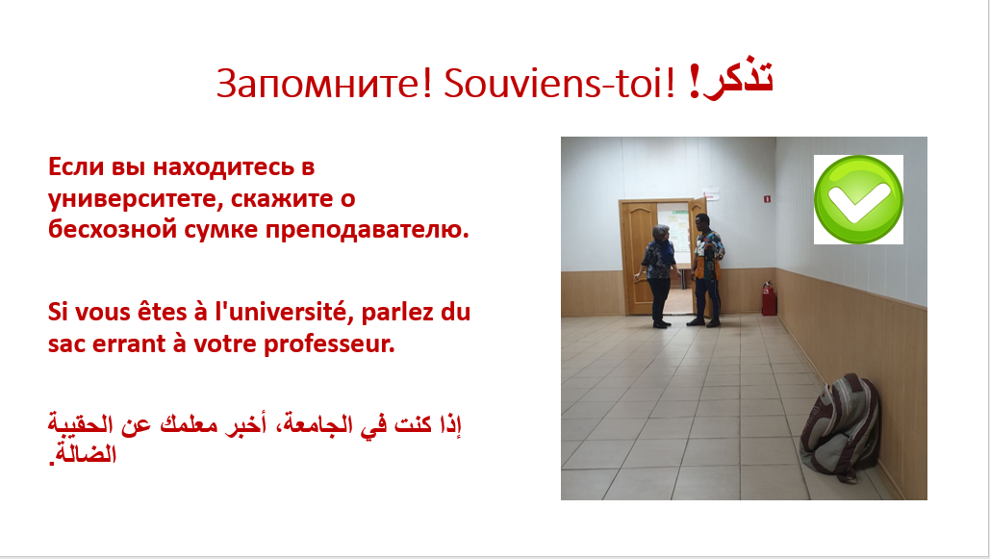

Slide 35
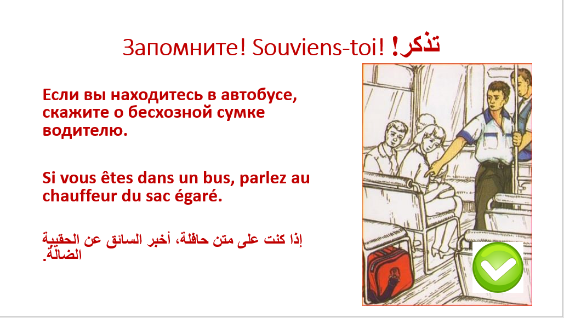

Slide 36
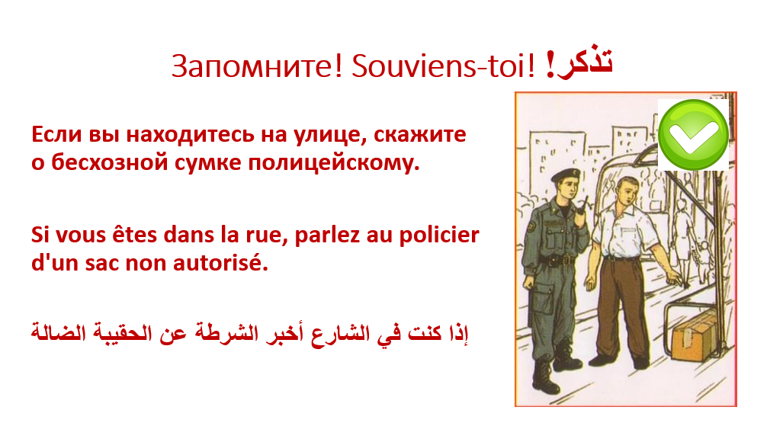

Slide 37
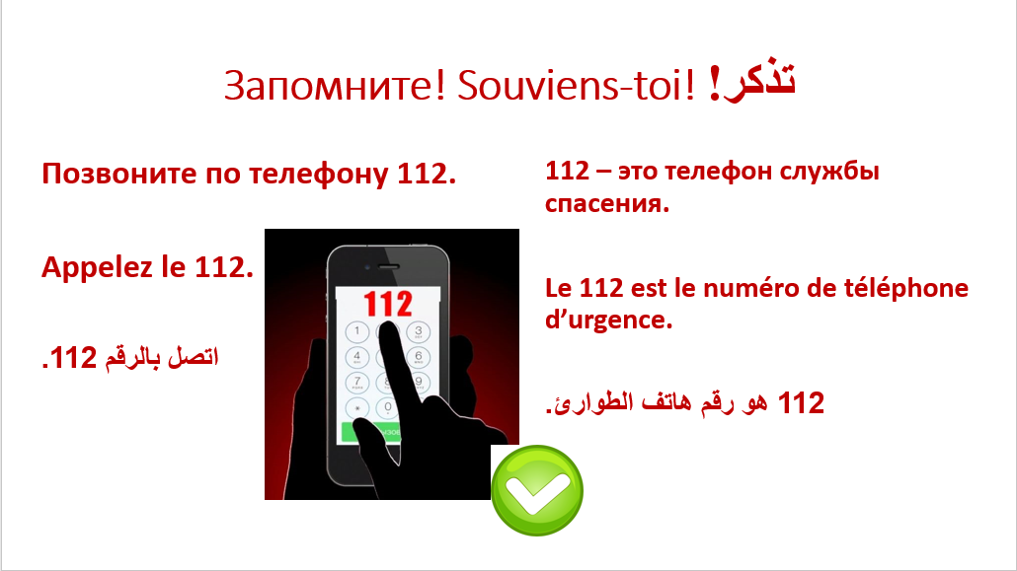

Slide 38

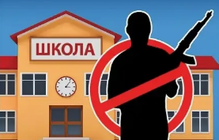
Правила поведения преподавателей и учащихся при вооруженном нападении на учебные заведения.
Règles de conduite pour les étudiants lors d'attaques armées contre des établissements d'enseignement.
قواعد سلوك الطلاب أثناء الهجمات المسلحة على المؤسسات التعليمية

Slide 39
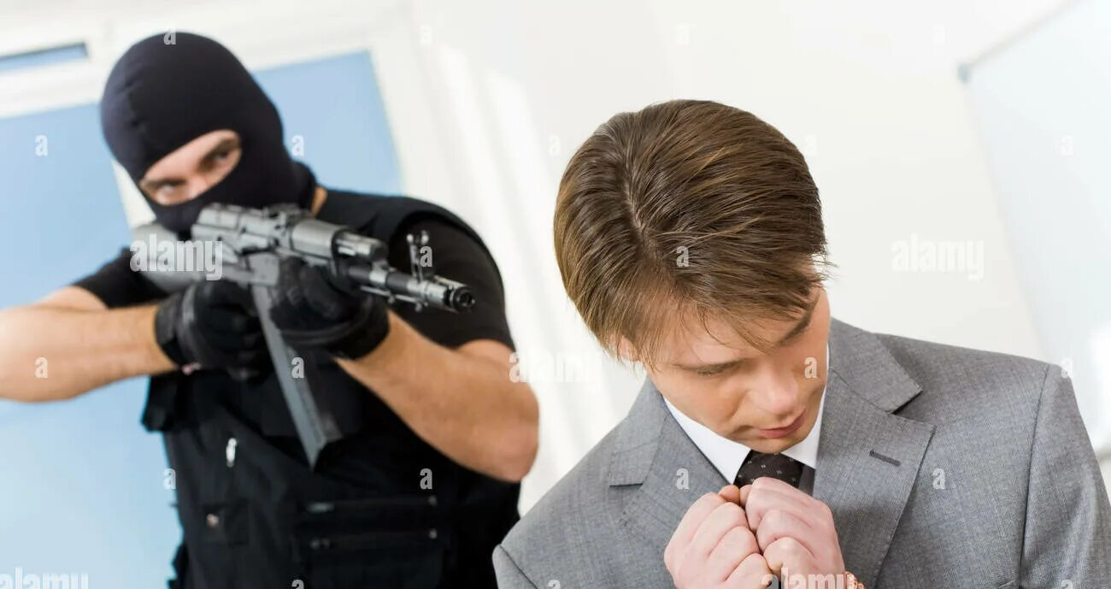
Если вы услышали стрельбу и крики, постарайтесь не паниковать. От ваших дальнейших действий будет зависеть ваша жизнь и, возможно, жизнь людей вокруг вас.
Si vous entendez des tirs et des cris, essayez de ne pas paniquer. Votre vie et, peut-être, celle des personnes qui vous entourent dépendront de vos actions futures.
إذا سمعت إطلاق نار وصراخ، حاول ألا تصاب بالذعر. ستعتمد حياتك، وربما حياة الأشخاص من حولك، على أفعالك المستقبلية.

Slide 40
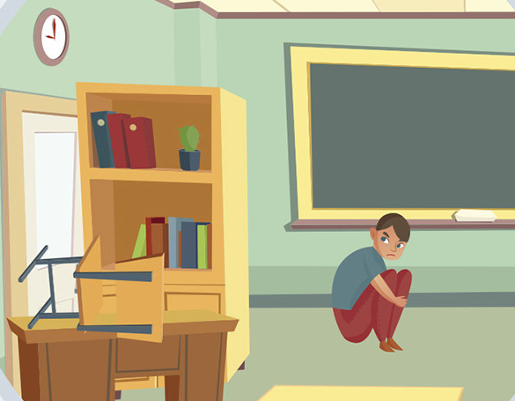
Заприте двери
Если вы находитесь в классе или аудитории, заприте дверь на ключ изнутри и забаррикадируйте ее мебелью (то же следует сделать, если дверь не закрывается на ключ). Отойдите вглубь комнаты и лягте на пол, за парты. Есть шанс, что стрелок просто уйдет, если дверь будет заперта. Главное – не выдавайте себя.
Verrouillez les portes
Si vous êtes dans une salle de classe ou un auditorium, verrouillez la porte de l'intérieur et barricadez-la avec des meubles (faites de même si la porte ne se verrouille pas avec une clé). Retournez dans la pièce et allongez-vous sur le sol, derrière les bureaux. Il y a une chance que le tireur parte simplement si la porte est verrouillée. L'essentiel est de ne pas se trahir.
قفل الأبواب
إذا كنت في قاعة دراسية أو قاعة محاضرات، قم بإغلاق الباب من الداخل وتحصينه بالأثاث (ينبغي القيام بنفس الشيء إذا لم يتم قفل الباب بمفتاح). عد إلى الغرفة واستلقِ على الأرض، خلف المكاتب. هناك احتمال أن مطلق النار سوف يغادر المكان ببساطة إذا كان الباب مغلقا. الشيء الرئيسي هو عدم الكشف عن نفسك.

Slide 41

Ваши действия
Для того, чтобы полицейские поняли, что в этом классе находятся мирные люди, наклейте на окно белый лист бумаги (можно вырвать из тетради). Потом сядьте (лягте) на пол, далеко от двери и окон или сядьте под стол.
Vos actions
Pour faire savoir à la police qu'il y a des gens pacifiques dans cette salle de classe, collez une feuille de papier blanc (vous pouvez la déchirer d'un cahier) sur la fenêtre. Ensuite, asseyez-vous (allongez-vous) sur le sol, loin de la porte et des fenêtres, ou asseyez-vous sous la table.
أفعالك
لإعلام الشرطة بوجود أشخاص مسالمين في هذا الفصل الدراسي، قم بلصق ورقة بيضاء (يمكنك تمزيقها من دفتر ملاحظات) على النافذة. ثم اجلس (استلقِ) على الأرض، بعيدًا عن الباب والنوافذ، أو اجلس تحت الطاولة.

Slide 42


Отключите телефоны и выключите свет в классе
Выключите свет в аудитории. Выключите звук на телефоне, отключите вибросигнал. Если стрелок далеко, вызовите службу спасения по единому номеру 112. Не стоит снимать происходящее на камеру.
Éteignez vos téléphones et éteignez les lumières dans la salle de classe.
Éteignez les lumières dans la salle de classe. Désactivez le son de votre téléphone, désactivez le signal vibreur. Si le tireur est loin, appelez les secours au numéro unique 112. Ne filmez pas ce qui se passe.
أطفئوا هواتفكم وأطفئوا الأضواء في الفصل الدراسي.
أطفئ الأضواء في الفصل الدراسي. قم بإيقاف الصوت على هاتفك، وإيقاف إشارة الاهتزاز. إذا كان مطلق النار بعيدًا، فاتصل بخدمات الطوارئ على الرقم 112. لا تقم بتصوير ما يحدث.

Slide 43

Не привлекайте к себе внимание
Если во время нападения вы оказались вне класса (в коридоре или холле) один, как можно скорее найдите себе укрытие. Ведите себя очень тихо, не привлекайте к себе внимание и выключите мобильный телефон. Не выходите из укрытия, пока вас не найдёт служба спасения.
N'attirez pas l'attention sur vous
Si vous vous trouvez seul à l’extérieur de la salle de classe (dans le couloir ou le hall) pendant une attaque, trouvez un abri le plus rapidement possible. Soyez très silencieux, n'attirez pas l'attention sur vous et éteignez votre téléphone portable. Ne quittez pas votre abri jusqu’à ce que les services de secours vous trouvent.
لا تلفت الانتباه إلى نفسك
إذا وجدت نفسك خارج الفصل الدراسي (في الممر أو الردهة) بمفردك أثناء الهجوم، فابحث عن مأوى في أسرع وقت ممكن. كن هادئًا جدًا، ولا تجذب الانتباه إليك وأغلق هاتفك المحمول. لا تترك ملجأك حتى تجدك خدمات الإنقاذ.

Slide 44
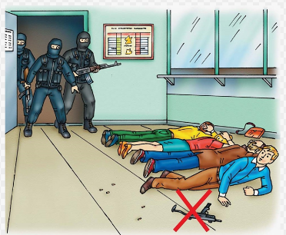
Не геройствуйте
Если стрелок захватил класс, не пытайтесь вступить с ним в переговоры, не смотрите ему в глаза, не провоцируйте его, выполняйте его требования. Не бросайтесь на помощь другим и не покидайте укрытие. Помните! Ваша задача – выжить!
Ne sois pas un héros
Si le tireur a pris le contrôle de la salle de classe, n’essayez pas de négocier avec lui, ne le regardez pas dans les yeux, ne le provoquez pas et répondez à ses exigences. Ne vous précipitez pas pour aider les autres ou pour quitter votre abri. Souviens-toi! Votre tâche est de survivre !
لا تكن بطلا
إذا استولى مطلق النار على الفصل الدراسي، فلا تحاول التفاوض معه، ولا تنظر في عينيه، ولا تستفزه، وامتثل لمطالبه. لا تتسرع في مساعدة الآخرين أو مغادرة ملجأك. يتذكر! مهمتك هي البقاء على قيد الحياة!

Slide 45
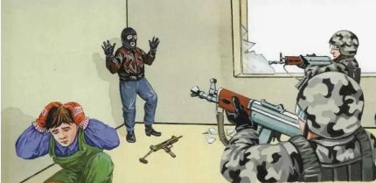
Во время полицейской операции
Во время полицейской операции по освобождению ведите себя очень спокойно: не мешайте полиции, не бегите, не кричите, выполняйте все требования полицейских.
Lors d'une opération policière
Pendant l'opération de libération de la police, comportez-vous très calmement : n'interférez pas avec la police, ne courez pas, ne criez pas, obéissez à toutes les demandes de la police.
أثناء عملية للشرطة
أثناء عملية الإفراج عنك من قبل الشرطة، تصرف بهدوء شديد: لا تتدخل مع الشرطة، لا تركض، لا تصرخ، امتثل لجميع متطلبات الشرطة.

Slide 46
